Slide 2
Python Basico 03
Profº Bruno

Slide 3
Aula 03

Slide 4
Python Básico
Introdução aos blocos de códigos + if/elif/else (condicionais)
if / elif / else
se / se nao se / se nao
Vamos mudar o fluxo de leitura do código a partir de agora
Iremos verificar sempre se um valor booleano é True ou False para executarmos determinadas linhas de código ou não
Sintaxe:
if (bool): somente se o bool for True executa este trecho afastado pelo ‘Tab’

Slide 5
Python Básico
Estrutura Condicional
Simples Composta Encadeamentos
if(condição): if(condição): if(condição):
comando1 comando1 comando1
comando2 comando2 comando2
else: elif(condição 2):
comando3 comando3
comando4 comando4
else:
comando5

Slide 6
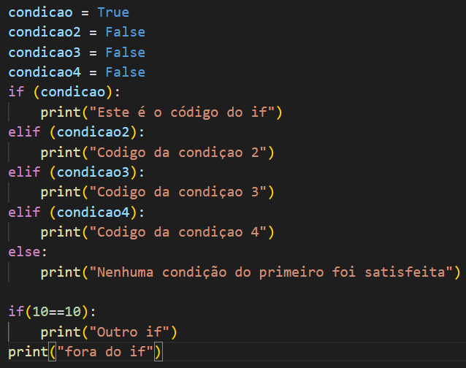
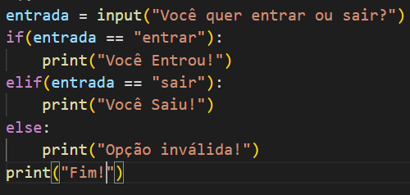
Python Básico
If é o unico que pode ir sozinho
elif e else dependende da existencia de um if para serem usados, mas nao dependem da existencia um do outro.

Slide 7
Python Básico
Operadores Comparativos
OPERADOR SIGNIFICADO
> maior
< menor
>= maior ou igual
<= menor ou igual
== igual
!= diferente
resultam em verdadeiro ou falso(tipo de dado bool)

Slide 8
Python Básico
Exercicio de condicionais:
Peça dois numeros para o usuario e diga qual dos dois numeros é o maior.

Slide 9
Python Básico
Operadores Lógicos
OPERADOR SIGNIFICADO
and E
or OU
not inversão de valor
C1 and C2 C1 or C2
F F F F F F
F V F F V V
V F F V F V
V V V V V V

